Slide 1
PREFEITURA MUNICIPAL DE CARIACICA/ES CMEI CLETO PRUDÊNCIO RODRIGUES RENATA CHAGAS PELISSARI A FLORESTA, A CASA DOS ANIMAIS CARIACICA/ES 2019.

Slide 2
INTRODUÇÃO
No segundo semestre do ano letivo de 2019, iniciamos o projeto “A floresta, a casa dos animais” com as crianças do Centro Municipal de Educação Infantil (CMEI) Cleto Prudêncio Rodrigues. Foram 42 aulas com dez turmas de crianças entre 4 e 6 anos onde trabalhamos com músicas infantis, movimentos e sons, apreciação e observação de imagens de quadros, contos infantis, rodas de conversas, pintura, colagem e faz-de-conta.
OBJETIVOS
Os objetivos desse projeto foram desenvolver o senso de comunidade, o respeito a si, o respeito ao outro, o respeito a natureza; conhecer o corpo e as suas possibilidades de movimentos e suas intencionalidades; perceber o mundo sonoro, os sons da natureza, dos animais, da cidade, dos objetos; desenvolver habilidades representativas e de registro; valorizar a arte e a criação das crianças; desenvolver a criatividade e a imaginação; dar direito de fala e respeitar o processo autoral da criança.

Slide 3
DESENVOLVIMENTO
As aulas foram planejadas para observação, reflexão e produção. Nas primeiras aulas trabalhamos com os sons da natureza através de áudios retirados da internet, a primeira etapa era de escuta e identificação, depois conversa sobre onde costumamos encontrar os sons da natureza, além da imitação dos sons com chocalho, sacolas amassadas, papel, radiografias velhas, tampinhas de pet, entre outros.
As músicas letradas foram trabalhadas na musicalização coletiva que é uma rotina do CMEI, antes dos professores iniciarem as atividades nas salas de aula, todas as turmas se reúnem no pátio para cantar e coreografas algumas canções, trabalhamos com as crianças as músicas populares como: Quem te ensinou a nadar, Como pode o peixe vivo viver fora da água fria, As flores já não cresce mais, Alecrim dourado, Canto de paz (CD AlmanArte), Água (CD AlmanArte), Aquarela (CD AlmanArte), Defensor da natureza (Teleco e Teco), O caramujo e a saúva (Palavra cantada), O vira (Palavra cantada).

Slide 4
DESENVOLVIMENTO
Na sala de aula fazíamos atividade de faz-de-conta onde coletivamente criávamos uma história onde as crianças iam inserindo personagens (índios, animais, caçador) e cenário (Rio, mar, floresta, montanha), as crianças eram narradoras e personagens ao mesmo tempo, imitavam os sons, os movimentos, falas de personagens, entre outros.
Para estimular a imaginação observávamos imagens de obras de Tarsila do Amaral como A cuca, O pescador, Urutu, Fazenda; Frida Autorretrato com macaco, O veado ferido; Romero Britto, Cachorro, Porco, Gato, Peixinho. As crianças observavam as imagens, cores, formas e falavam o que achavam de cada quadro.
As crianças foram num passeio ao Projeto Tamar que preserva as tartarugas marinhas e retornaram ainda mais interessadas pelos temas da natureza, concomitantemente lemos histórias como Léo e a Baleia, Rápido como um gafanhoto, Vira Bicho, entre outros.

Slide 5
DESENVOLVIMENTO
Nesse período as crianças já estavam tão engajadas a temas relacionados ao Meio Ambiente que começaram a relatar nas nossas rodas de conversas e brincadeiras de faz-de-conta sobre as queimadas na Amazônia e as manchas de óleo no litoral brasileiro, assunto que foi muito divulgado nos telejornais em 2019.
Então para finalizar o projeto fizemos a representação através do desenho, pintura e colagem desse caldeirão de experiências, onde uma narrativa foi criada e exposta na Mostra cultural da escola para apreciação de toda comunidade escolar.
Juntamente com a exposição de artes visuais teve apresentações musicais, exposição de brinquedos confeccionados com materiais reciclados, tudo trabalhado coletivamente em parceria com os professores das diferentes áreas.

Slide 6
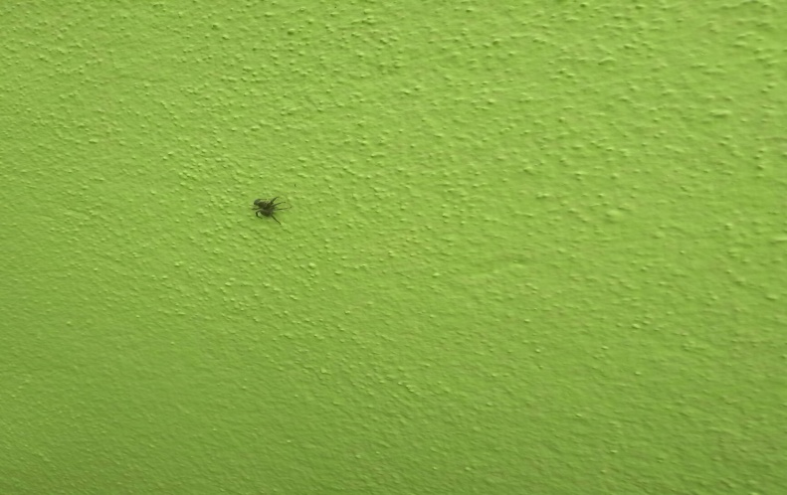
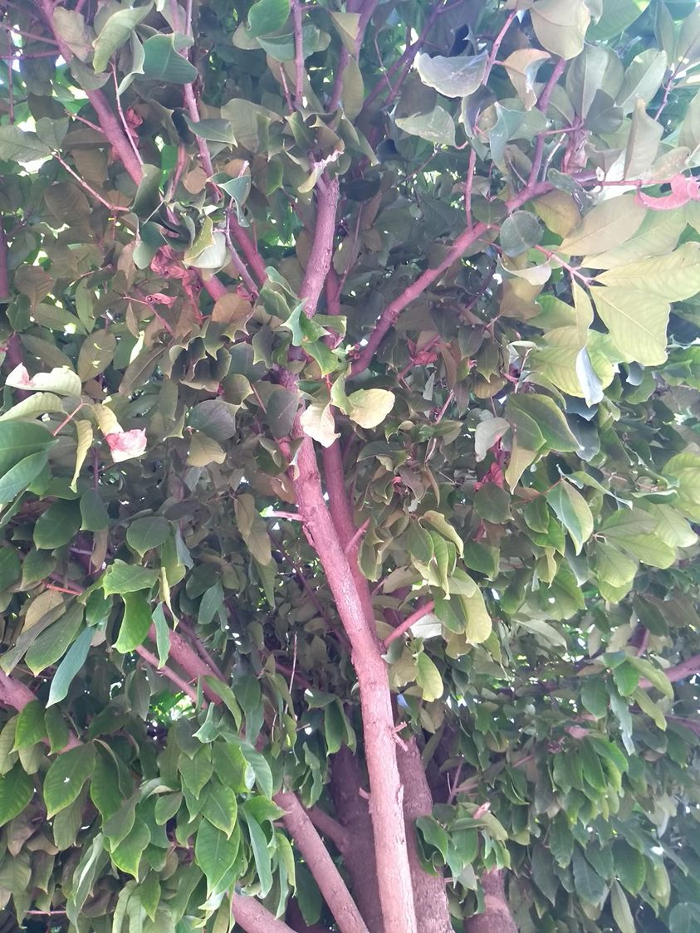
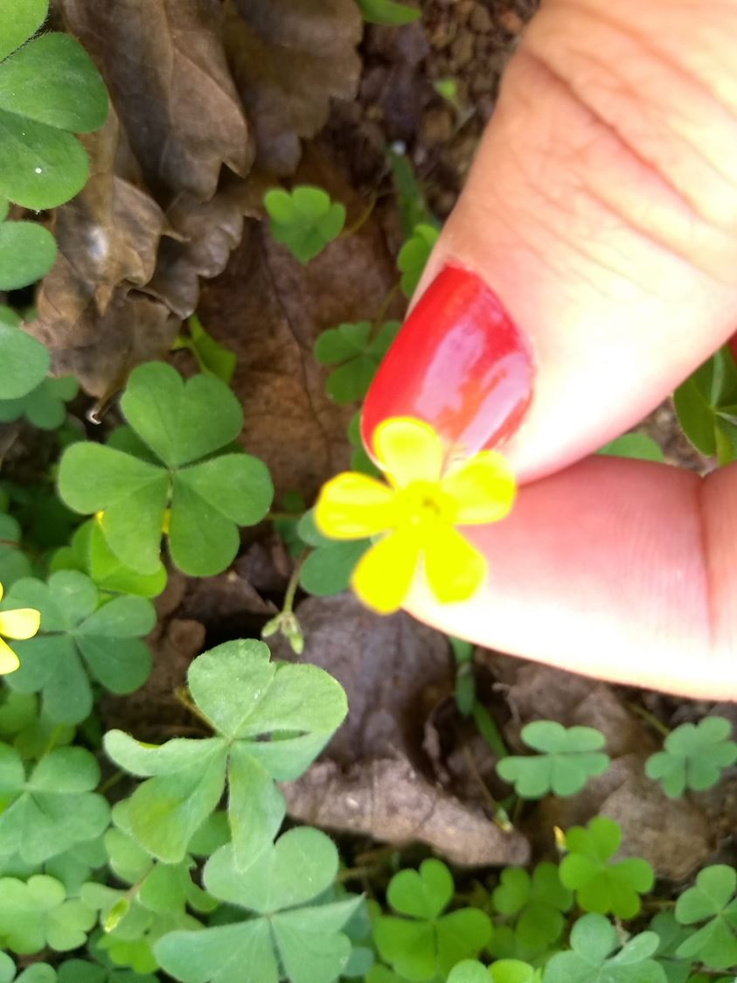
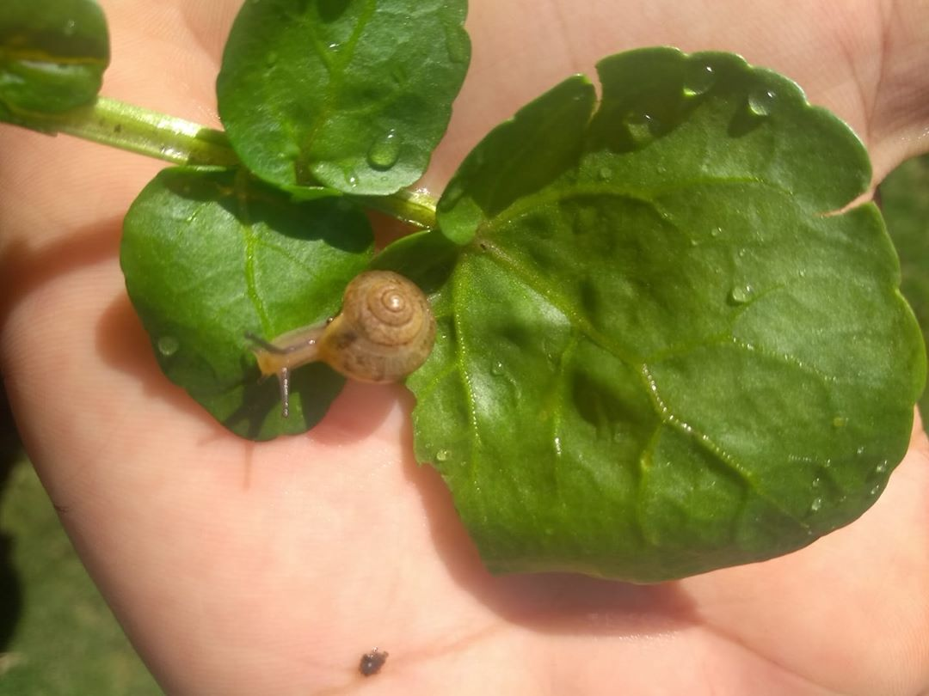
OBSERVANDO A NATUREZA NO ESPAÇO ESCOLAR (REGISTROS)

Slide 7
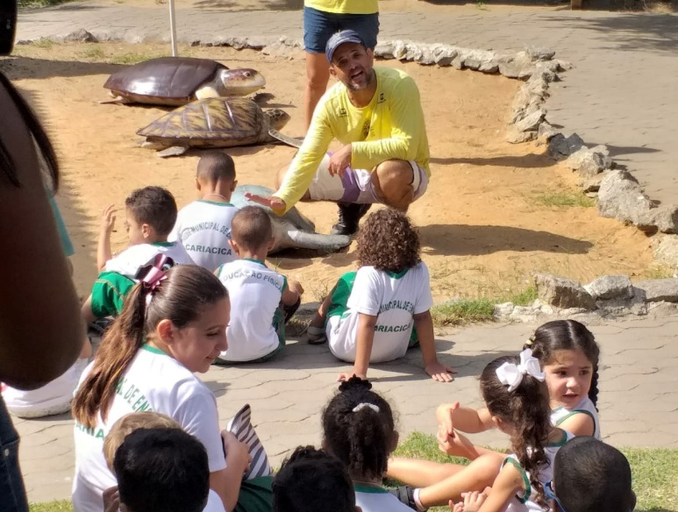
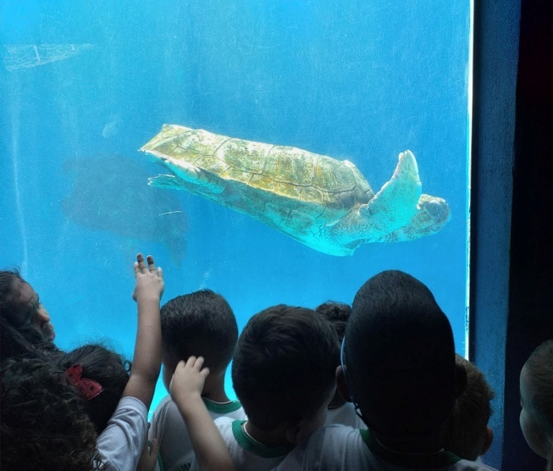
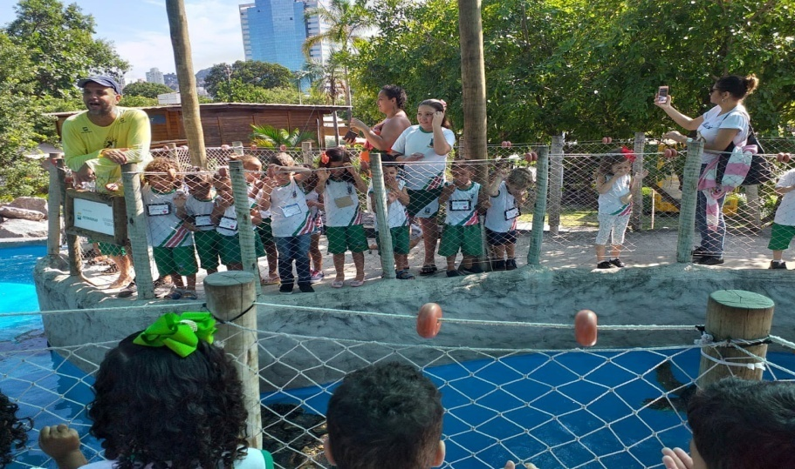
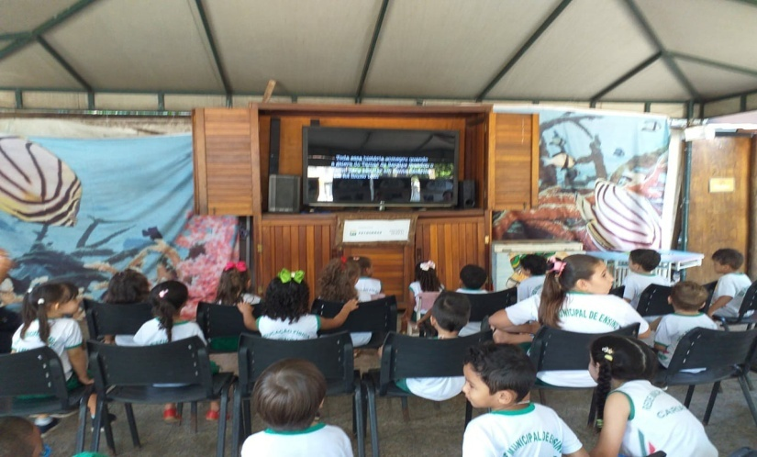
VISITA AO PROJETO TAMAR

Slide 8
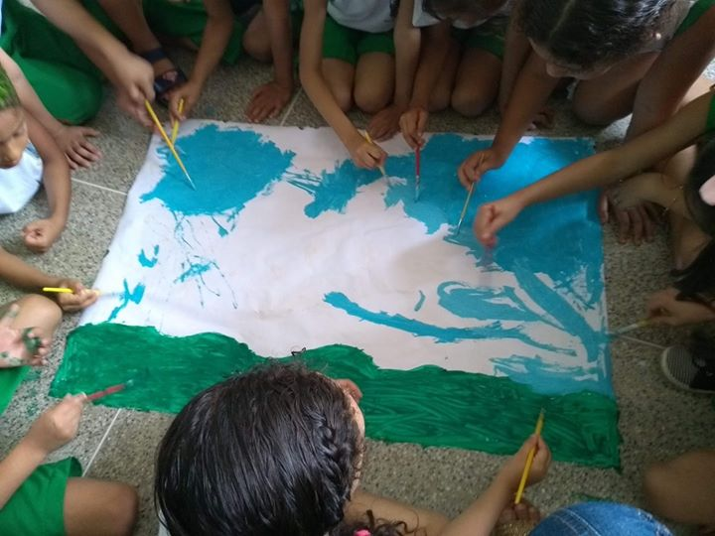
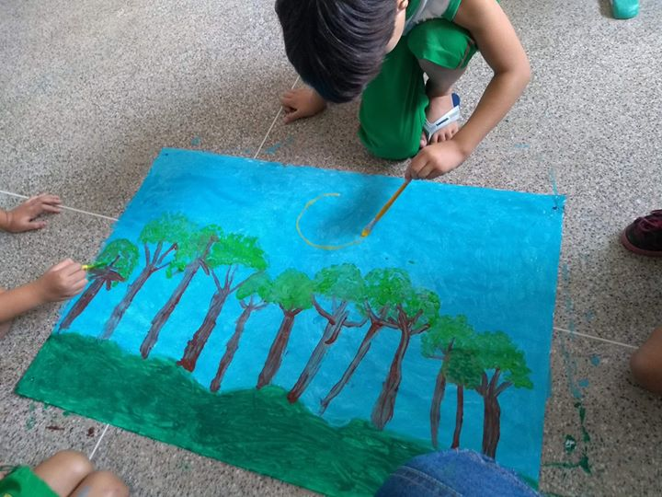
PROCESSO DE PRODUÇÃO ARTES VISUAIS (REPRESENTAÇÃO DE FALAS)
A FLORESTA TEM TANTAS ÁRVORES QUE A GENTE NÃO CONSEGUE NEM CONTAR...

Slide 9
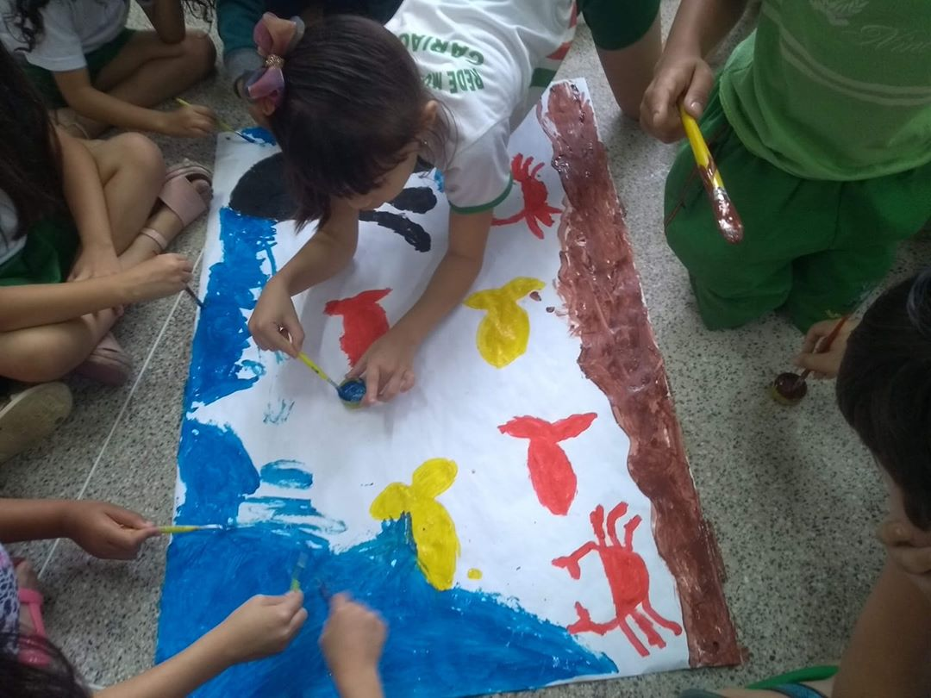
Na floresta tem rios cheios de peixinhos

Slide 10
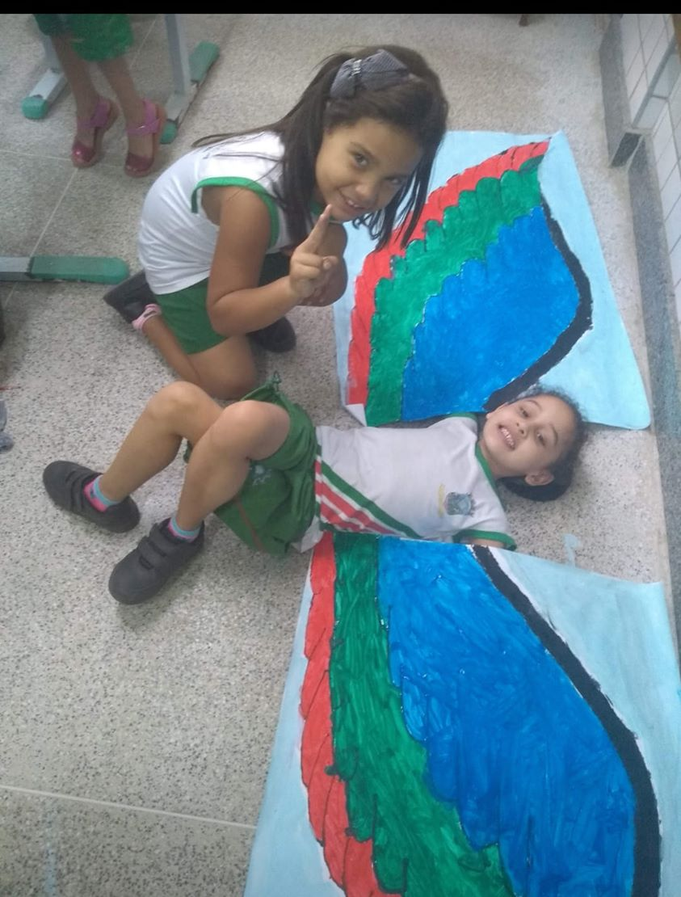
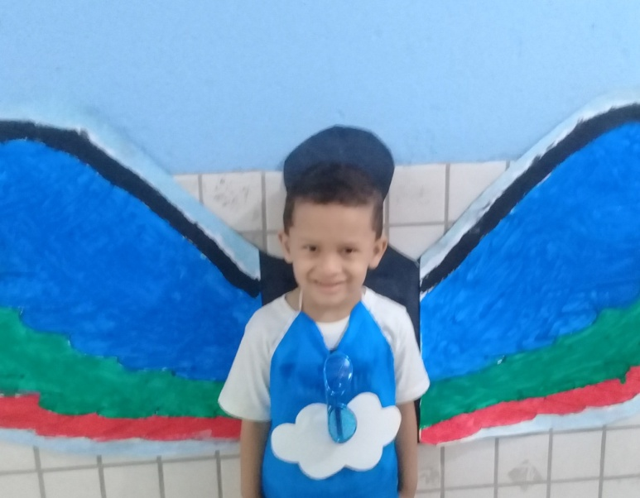
Tem passarinhos...

Slide 11
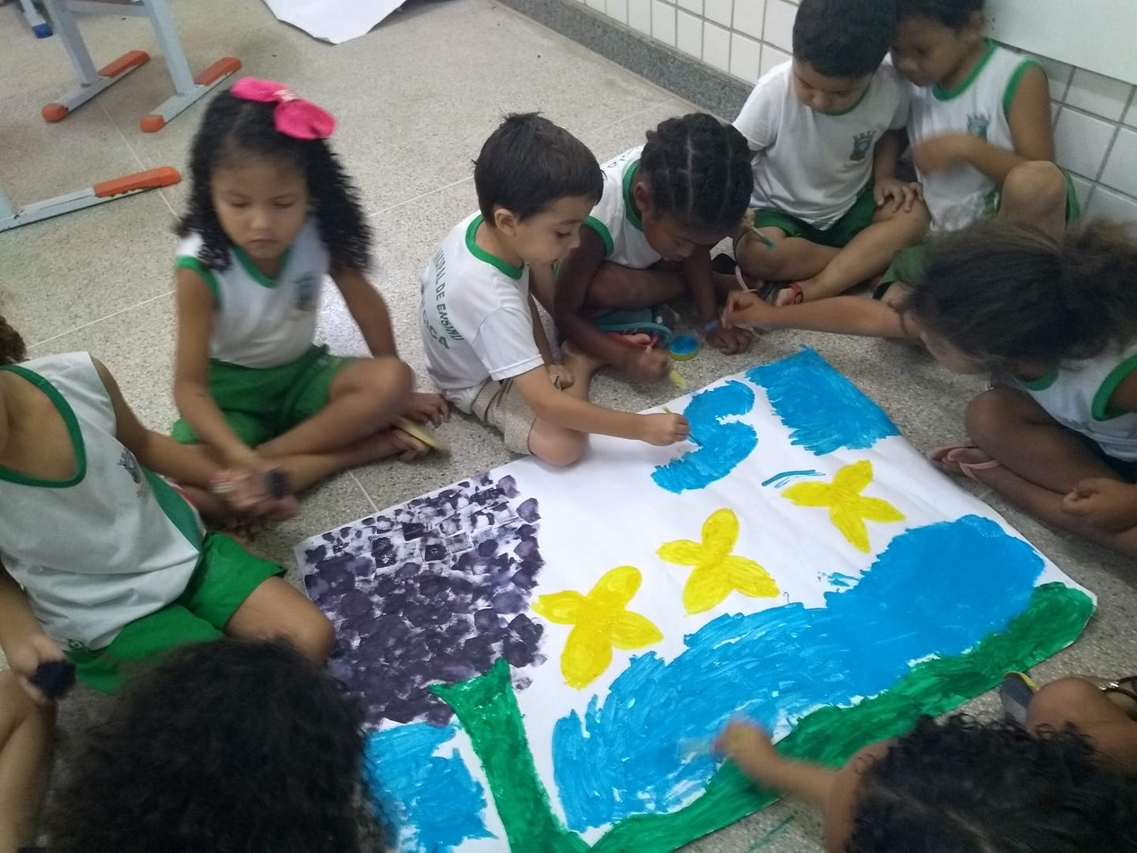
Tem beija-flores e tem borboletas...

Slide 12
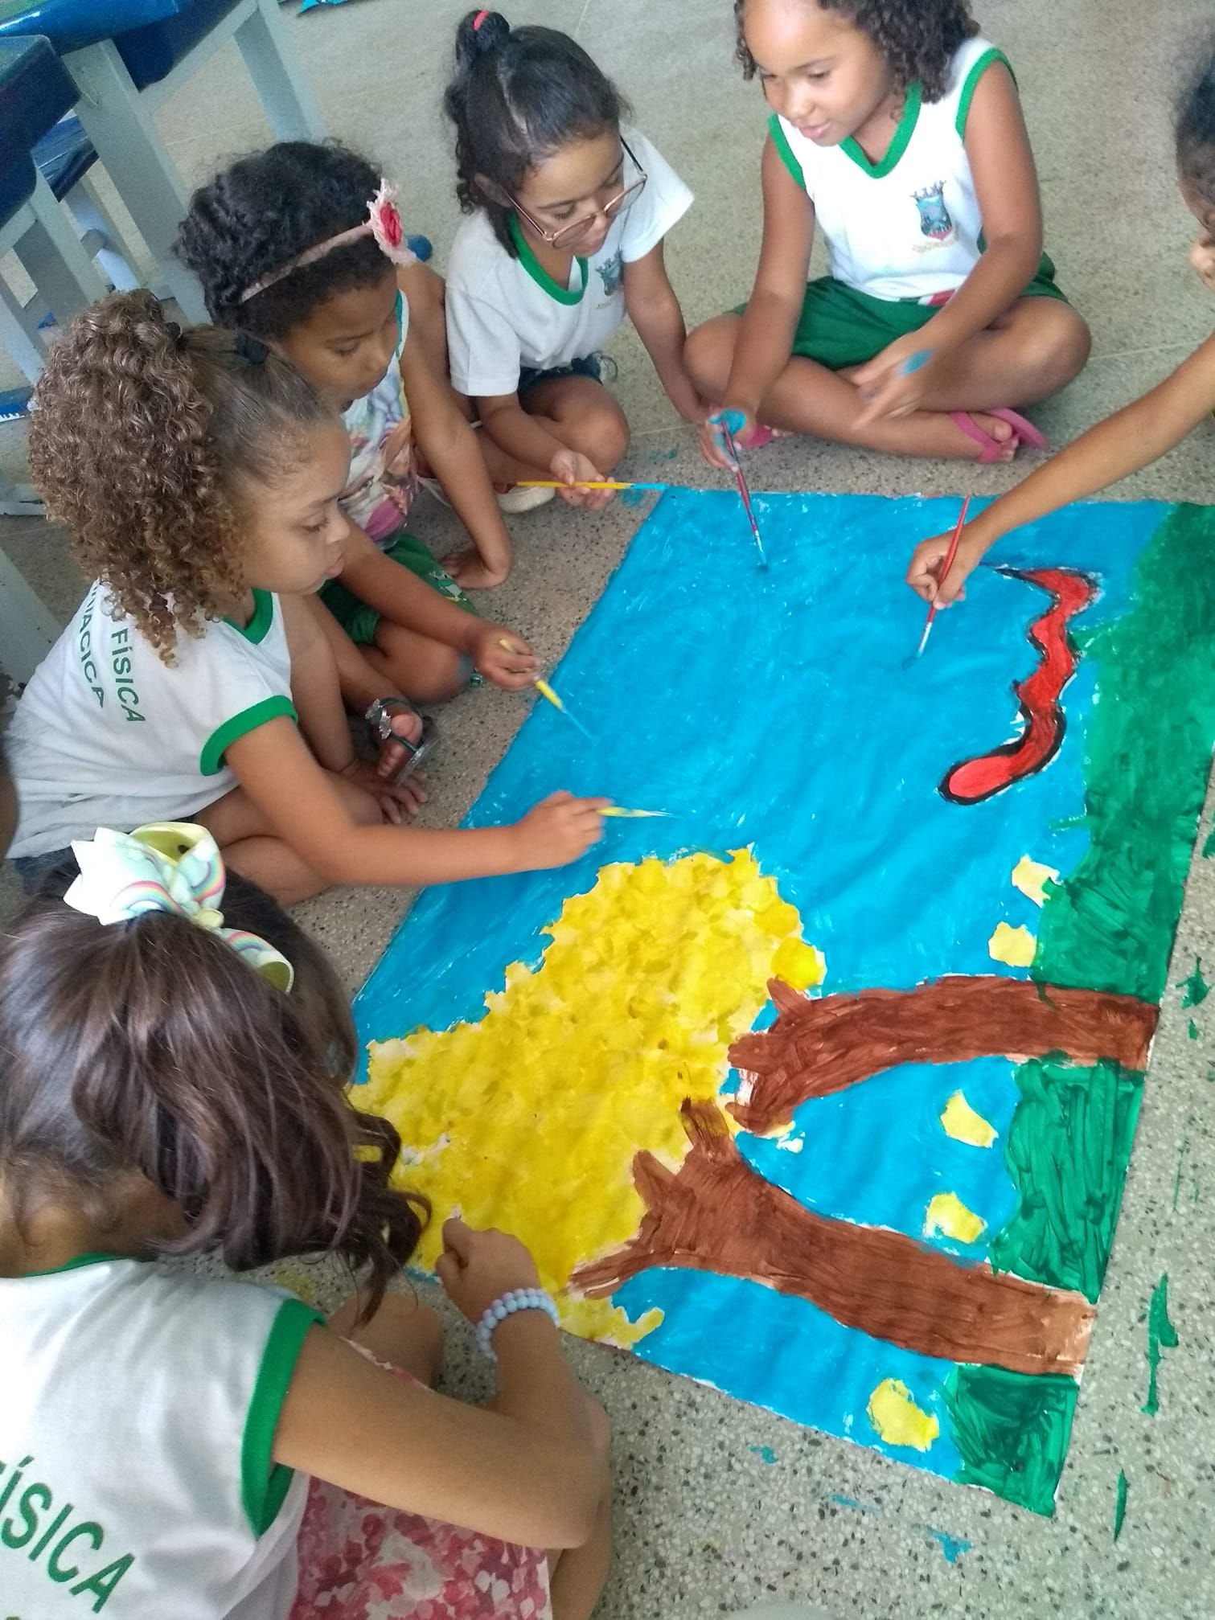
Tem onça, tem cobra e muitos outros animais...

Slide 13
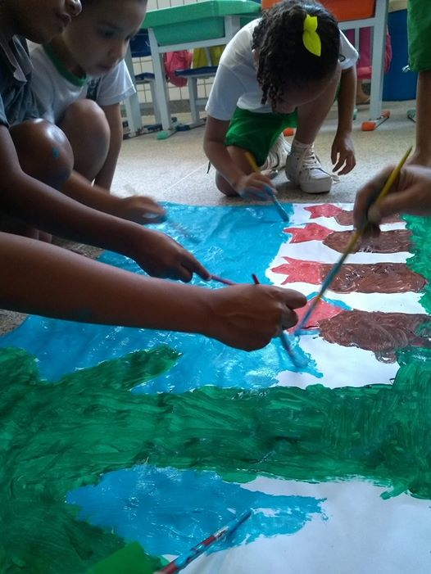
Quem está cortando as árvores da floresta? Quem está queimando as árvores?

Slide 14
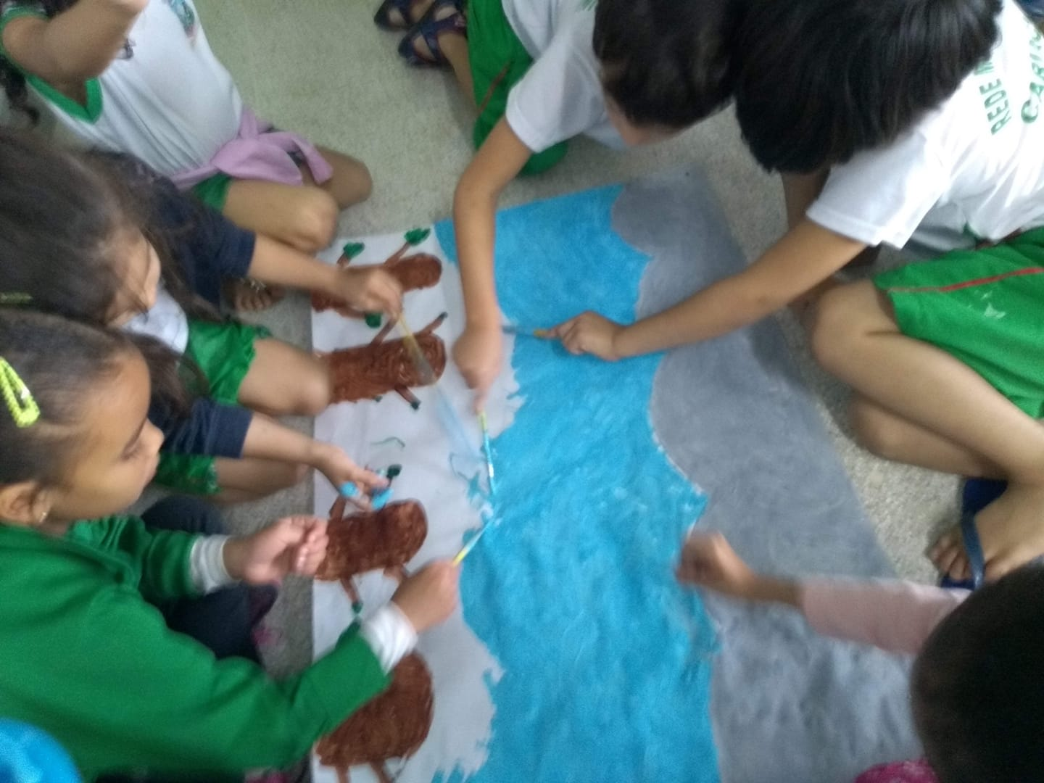
A floresta é a casa dos animais e tudo fica triste com a destruição, a nuvem até chorou...

Slide 15
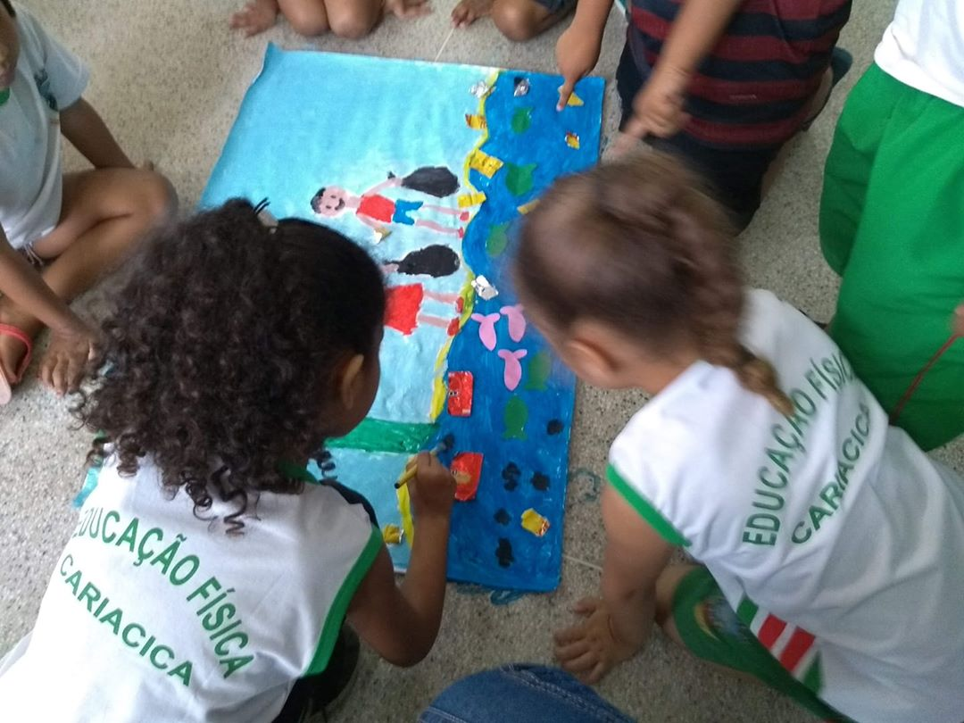
Nós vamos cuidar das plantinhas, tirar toda sujeira da floresta e das praias

Slide 16
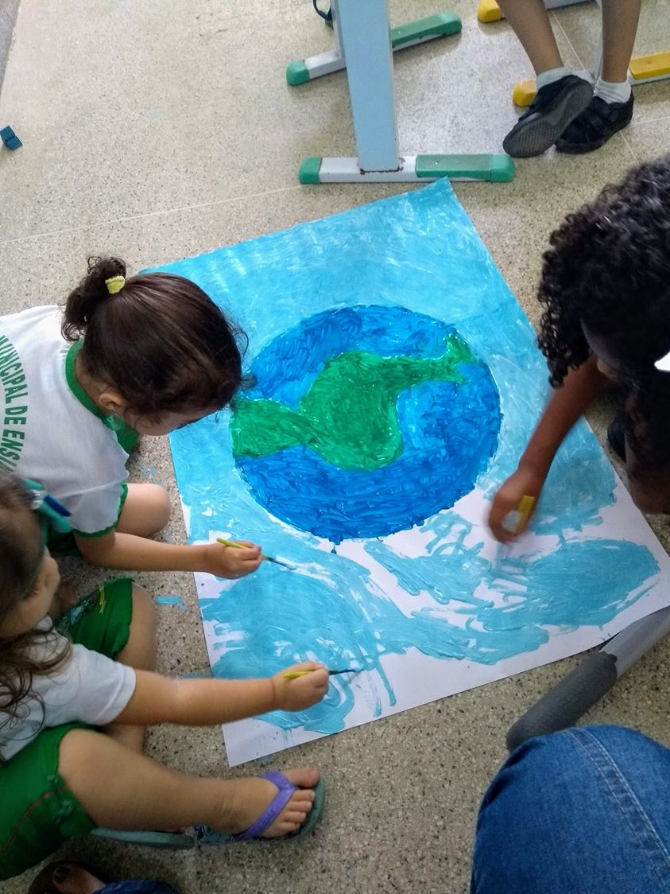
Para o nosso mundo ficar bem verdinho, cheio de bichinhos, mais bonito e feliz.

Slide 17
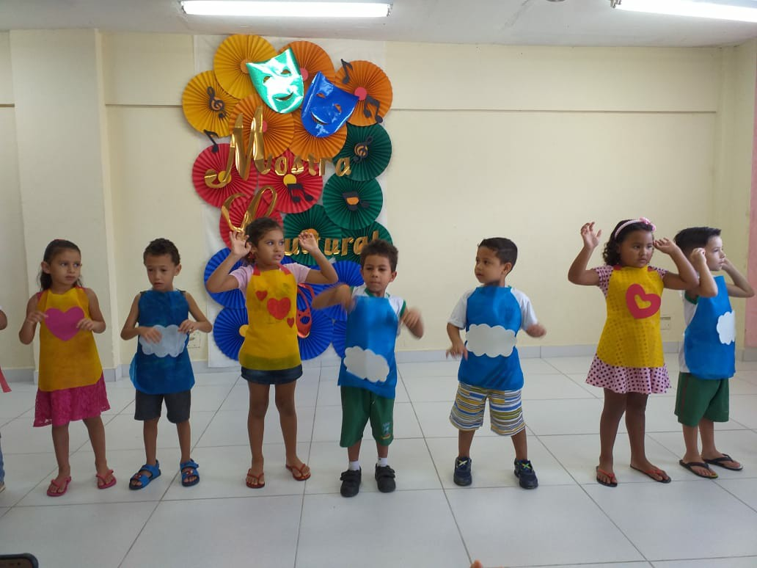
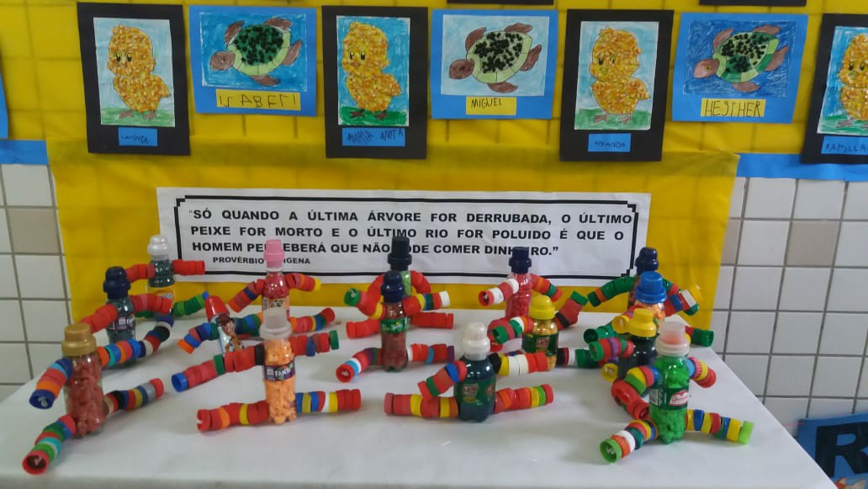
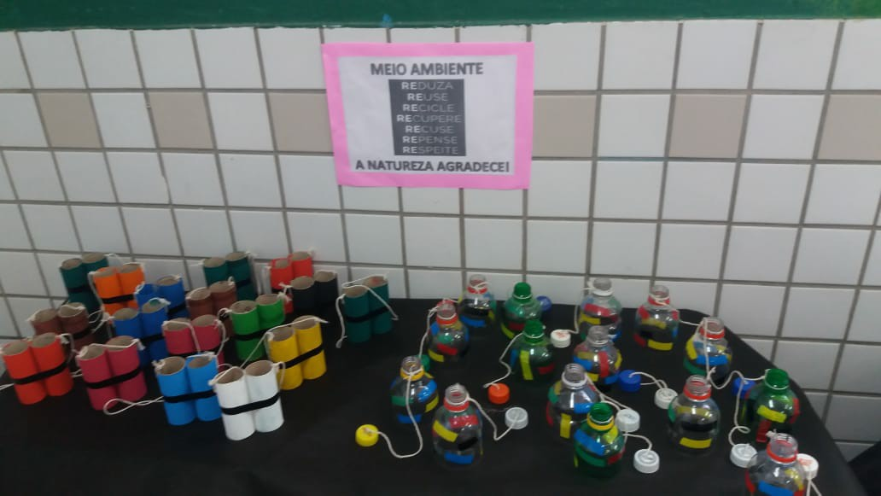
Alguns registros Mostra cultural

Slide 18
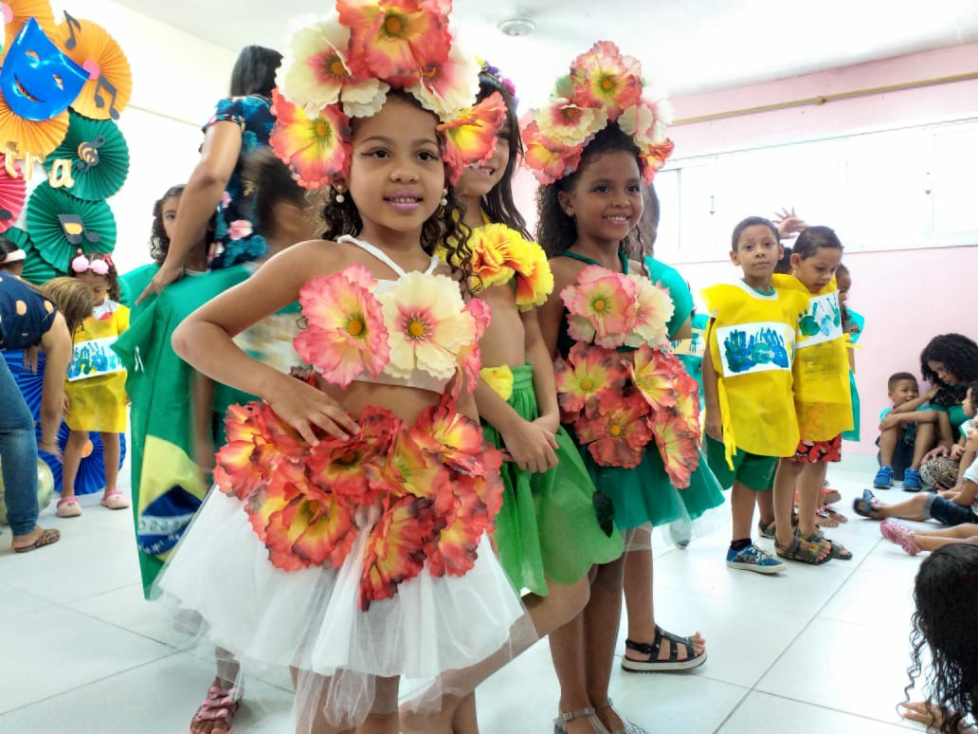
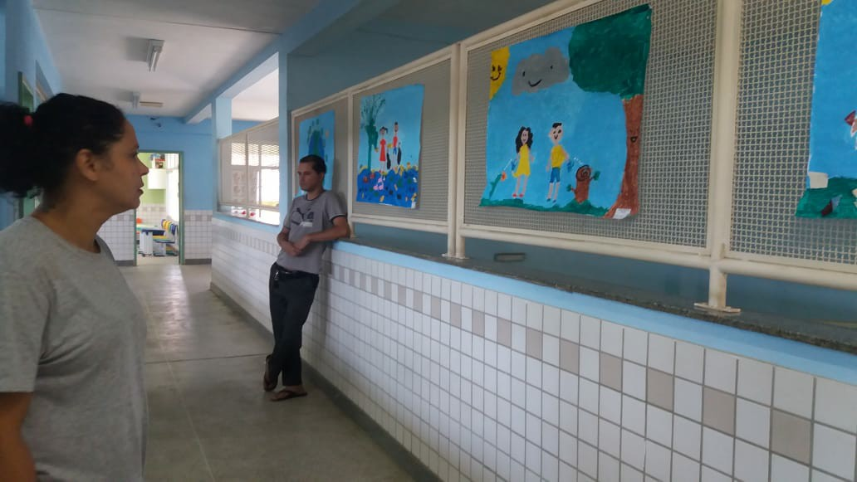
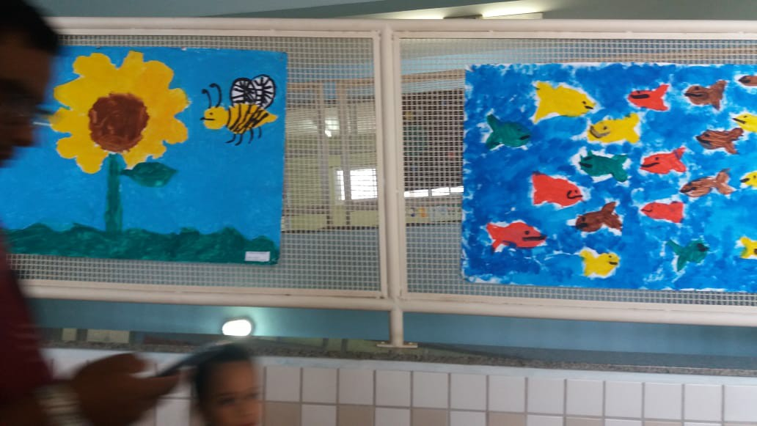
Alguns registros Mostra cultural

Slide 19
Considerações Finais
Ao finalizar o ano letivo de 2019, as crianças apresentaram um desenvolvimento satisfatório com relação ao processo criativo, representativo, autoral e crítico. Apresentando um olhar sensível para todas as formas artísticas, identificando a poesia e o belo na observação e valorização dos seus trabalhos, dos trabalhos dos colegas e de todos os artistas estudados.

Slide 20
REFERÊNCIA
Davies, Benji. Leo e a baleia. 4 ed. São Paulo: Paz e Terra, 2019.
Fragata, Claudio. O Tupi que você fala. São Paulo: Globo livros, 2018.
Greig, Philippe. A criança e o seu desenho: o nascimento da arte e da escrita. Porto Alegre: Artmed, 2004.
Tokitaka, Janaina. Pedro vira porco – espinho. 1 ed. São Paulo: Jujuba, 2017.
Trigo, Luciano. Vira Bicho. 7 ed. Campinas – SP: Verus, 2013.
Vezzoni, Flávio e Rosa, Renata. CD AlmanArte. Cariacica: PMC, 2018.
Woord, Audrey. Rápido como gafanhoto. 2. ed. São Paulo: Brinque Book, 2007.
Wood, Don. O ratinho, o morango vermelho maduro e o grande urso esfomeado. 2 ed. São Paulo: Brinque Book, 2012.
Zagonel, Bernadete. Brincando com música na sala de aula. São Paulo: Saraiva, 2012.
Acessado em Junho de 2019 <<https://www.youtube.com/watch?v=Vqc4MH_srQU >>
Acessado em Junho de 2019 << https://br.pinterest.com/devite/romero-brito/ >>
Acessado em Junho de 2019 << https://br.pinterest.com/anabrignolps/tarsila-do-amaral/>>
Acessado em Junho de 2019 << https://br.pinterest.com/carmela1318/frida-khalo-obras/.>>
Acessado em Junho de 2019 << https://www.youtube.com/watch?v=irZ56xmIRcw. >>
Acessado em Junho de 2019 << https://www.youtube.com/watch?v=yjE9mfIHL14 >>

